Slide 1
탐욕알고리즘
모두를 위한 알고리즘
김종완 강사

Slide 2
알고리즘 연습 방법
1. 연습장과 펜을 준비하자.
2. 알고리즘 문제를 읽고 분석
3. 간단하게 테스트용으로 매우 간단한 경우부터 복잡한 경우 순서대로 생각해보면서,
연습장과 펜을 이용하여 알고리즘을 생각해본다.
4. 가능한 알고리즘이 보인다면, 구현할 알고리즘을 세부 항목으로 나누고, 문장으로
세부 항목을 나누어서 적어본다.
5. 코드화하기 위해, 데이터 구조 또는 사용할 변수를 정리하고,
6. 각 문장을 코드 레벨로 적는다.
7. 데이터 구조 또는 사용할 변수가 코드에 따라 어떻게 변하는지를 손으로 적으면서,
임의 데이터로 코드가 정상 동작하는지를 연습장과 펜으로 검증한다.

Slide 3
탐욕 알고리즘 이란?
Greedy algorithm 또는 탐욕 알고리즘 이라고 불리움
최적의 해에 가까운 값을 구하기 위해 사용됨
여러 경우 중 하나를 결정해야할 때마다, 매순간 최적이라고 생각되는 경우를 선택하는 방식으로 진행해서, 최종적인 값을 구하는 방식

Slide 4
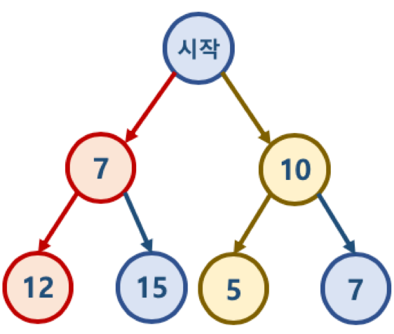
탐욕 알고리즘 이란?
탐욕 알고리즘은 근사치 추정에 활용
반드시 최적의 해를 구할 수 있는 것은 아니기 때문
최적의 해에 가까운 값을 구하는 방법 중의 하나임

Slide 5
탐욕 알고리즘 이란?
탐욕 알고리즘 예
문제1: 동전 문제
지불해야 하는 값이 4720원 일 때 1원 50원 100원, 500원 동전으로 동전의 수가 가장 적게 지불하시오.
가장 큰 동전부터 최대한 지불해야 하는 값을 채우는 방식으로 구현 가능
탐욕 알고리즘으로 매순간 최적이라고 생각되는 경우를 선택하면 됨

